Slide 1


PATOLOGIA GENERALE
Alberto Tommasini

Slide 2
RISOLUZIONE DELL’INFIAMMAZIONE ACUTA
Interruzione della produzione di sostanze infiammatorie
Neutralizzazione dei mediatori coinvolti (esaurimento, degradazione)
Normalizzazione della permeabilità vascolare e interruzione della migrazione leucocitaria
Sintesi di mediatori antinfiammatori (e.g. TGFβ, lipoxine, resolvine e protectine)

Slide 3
Lipoxine (derivate da ac. Arachidonico):
-> inibiscono migrazione dei neutrofili
-> potenziano clearance macrofagica
  (stimolate da aspirina)
Resolvine e protectine (derivate da ac grassi omega-3)
-> Inibiscono richiamo dei neutrofili

Slide 4
Riparazione del danno tissutale
Due principali modalità:
  Rigenerazione
  Sostituzione
Per entrambe le modalità è previsto l’intervento di cellule (soprattutto macrofagi e fibroblasti) che coordinano la riparazione tramite la produzione e il rilascio di citochine e fattori di crescita
Notes:
4

Slide 5
Migrazione e proliferazione dei fibroblasti, deposizione di ECM
Principali mediatori
  Platelet-derived growth factor (PDGF)
  Epidermal GF (EGF)
  Fibroblast GF (FGF)
  Transforming GF-β (TGF-β)
Prodotti da macrofagi, c. endoteliali, piastrine e fibroblasti

Slide 6
RISOLUZIONE con FIBROSI/CICATRIZZAZIONE
Riparazione con fibrosi in tessuti privi di capacità rigenerativa o in presenza di lesione molto ampie
Infarto del miocardio, ferite profonde
La fibrosi può compromettere variamente le normali funzioni dell’organo

Slide 7
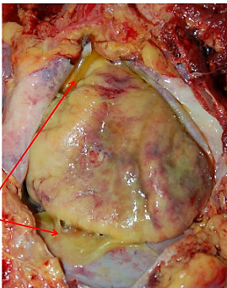
RISOLUZIONE con SUPPURAZIONE e drenaggio
Alcuni germi tendono a indurre un’infiammazione acuta intensa dominata da essudato ricco in granulociti neutrofili (Pus)
Si tratta di batteri piogeni (induttori di pus) come stafilococchi, meningococchi, gonococci) dotati di capsula polisaccaridica che da un lato ostacola la fagocitosi e dall’altro stimola la reazione dell’immunità innata
Si possono avere raccolte circoscritte in cavità o neo-cavità post-necrotiche -> ascessi, che possono guarire se trovano drenaggio esterno
purulent exudate in pericardial cavity

Slide 8
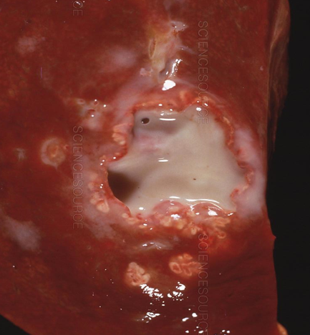
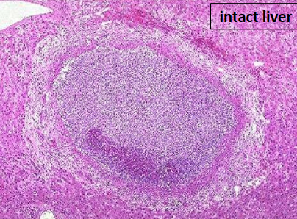
Gli ascessi hanno tipicamente una zona centrale necrotica circondata da uno strato di neutrofili vivi e da tessuto con vasodilatazione e proliferazione di fibroblasti che contribuiscono a contenere il processo. La guarigione avviene per drenaggio o per sostituzione fibrosa (a causa della distruzione tessutale)
intact liver
necrosis
Ascesso epatico

Slide 9
Pus bianco (laudabile nella scuola Salernitana) da favorire ed evacuare.
Pus marcio morte.
Dove non può il pus può il coltello, dove non può il coltello, il cauterio
Argilla, miele, zucchero, sale, salice …
meglio lavare le ferite con vino caldo e aceto e rimuovere il tessuto necrotico

Slide 10
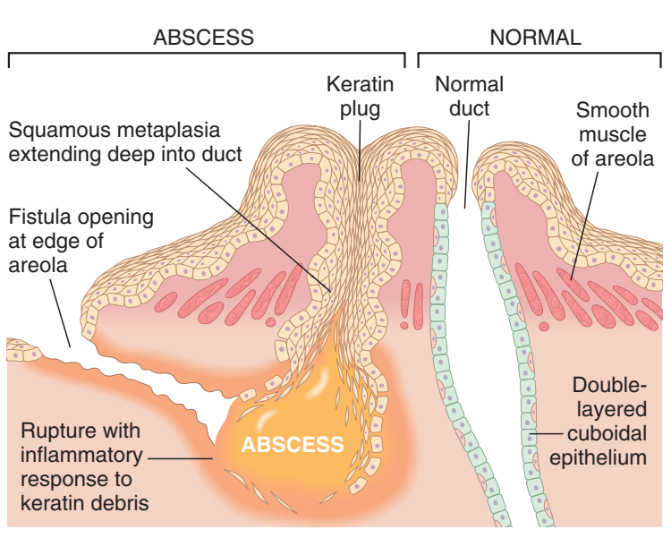
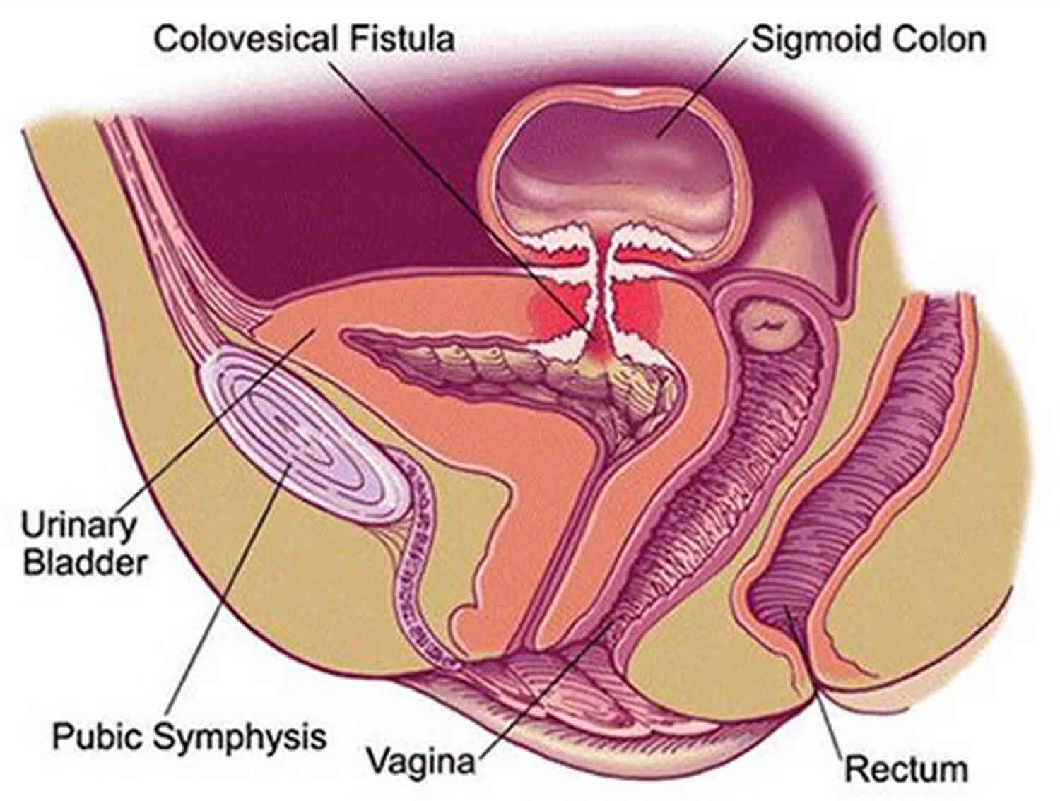
Evoluzione dell’infiammazione suppurativa
Per effetto di enzimi distrutti e aumento di pressione
APERTURA ESTERNA DRENAGGIO
FISTOLIZZAZIONE IN ALTRO ORGANO O VISCERE o CAVITA’
EMBOLIA SETTICA EMATICA -> SETTICEMIA/SEPSI
Ascesso in Ca mammella
Malattia di Crohn: fistola tra colon e vescica

Slide 11
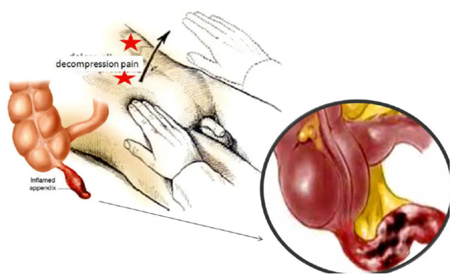
Perforazione e diffusione
Peritonite localizzata (ascesso saccato)
Peritonite generalizzata

Slide 12
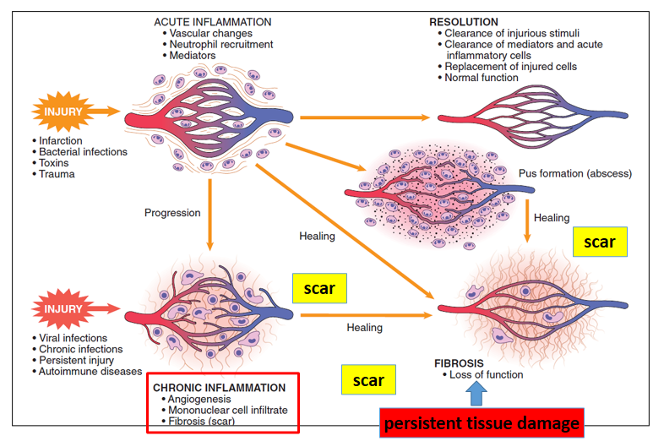

Slide 13
Renzo, 64 aa, da 2 mesi lamenta dolori diffusi alle articolazioni della mani, polsi, ginocchia e caviglie. I dolori hanno andamento capriccioso, durano ore o giorni. Il medico, non riscontrando segni di artite attiva ha ipotizzato un’artrosi.
Emocromo n.l., fattore reumatoide neg., VES 40.
Dopo alcuni mesi comincia rigidità mattunina (1 h) alle articolazioni delle dita di mani e piedi e dei polsi e poi ancora tumefazione, calore e dolore a carico delle articolazioni.
Rx mani: solo segni di artrosi
Esami del sangue: VES 120 mm/h, PCR 52 mg/L, FR +, ACPA +
-> ARTRITE REUMATOIDE

Slide 14
ESAMI DI PRIMO LIVELLO
Indici di flogosi
Emocromo
Protidogramma
AST ALT ALP, gGT, creatinina
Ac urico

Slide 15
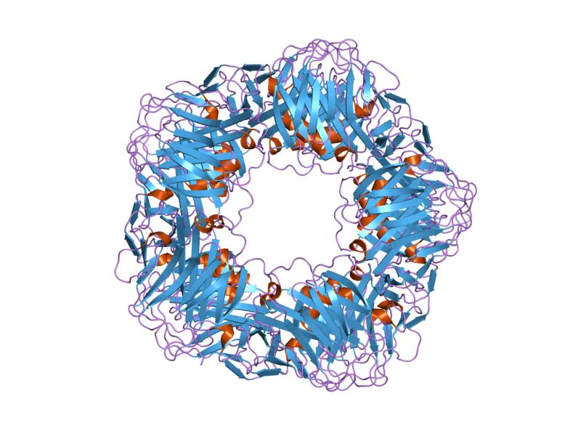
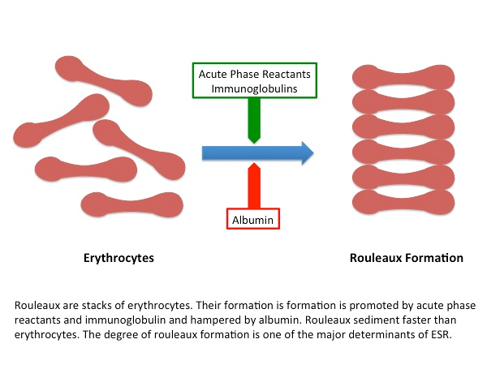
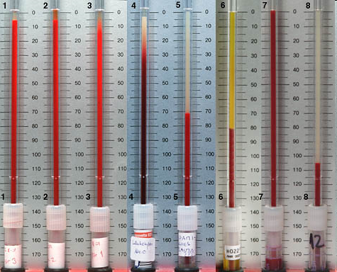
PCR
VES
Forze repellenti
Carica di membrana
Si lega, complessandosi con la fosfatidilcolina alla parete di molti batteri, favorendone la fagocitosi e la distruzione da parte dei fagociti
mg/L
Misura fibrinogeno, immunoglobuline, immunocomplessi
Aumenta con riduzione dei globuli rossi
Si riduce se manca albumina (s. nefrosica)
mm/h

Slide 16
ESAMI DI SECONDO LIVELLO
Fattore reumatoide e ACPA
Anticorpi antinucleo ANA
Anticorpi ENA
Anticorpi anti dsDNA
Anticorpi antifosfolipidi
Complemento
Genotipo HLA
Infiammazione + Autoimmunità:
L’essenza delle malattie reumatologiche

Slide 17
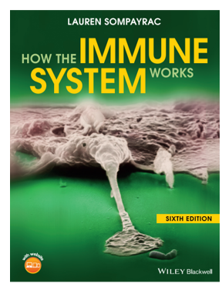
Intervento dell’immunità adattaiva TCR E BCR
Riconoscimento nel tessuto infettato
Allerta immunità naturale e processo infiammatorio
Attivazione delle cellule dendritiche cariche di antigeni e migrazione nei linfonodi
Selezione di linfociti con affinità per antigeni selezionati e avvio dell’immunità adattativa

Slide 18
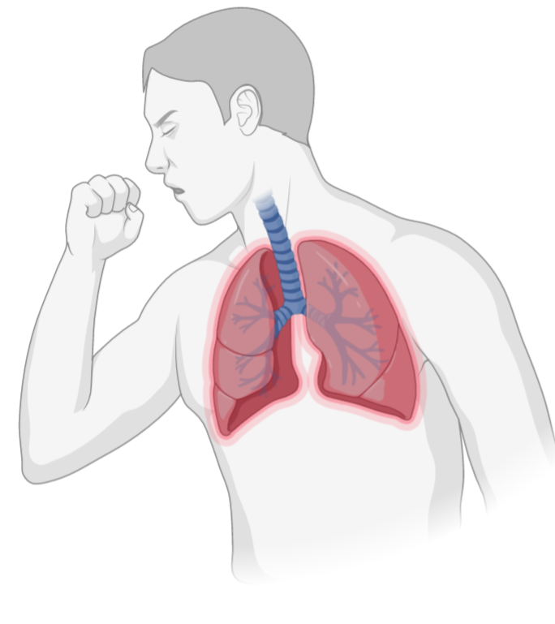
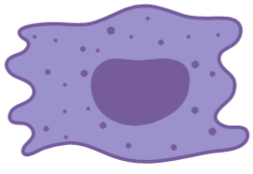
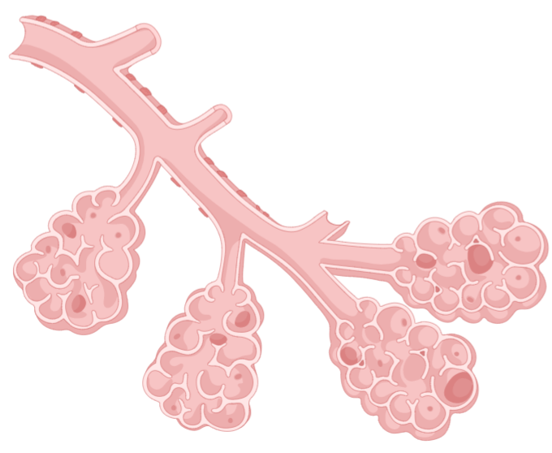




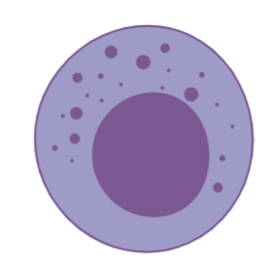

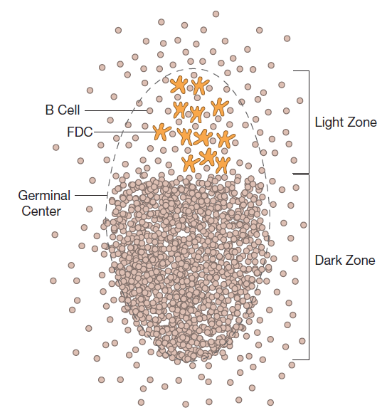
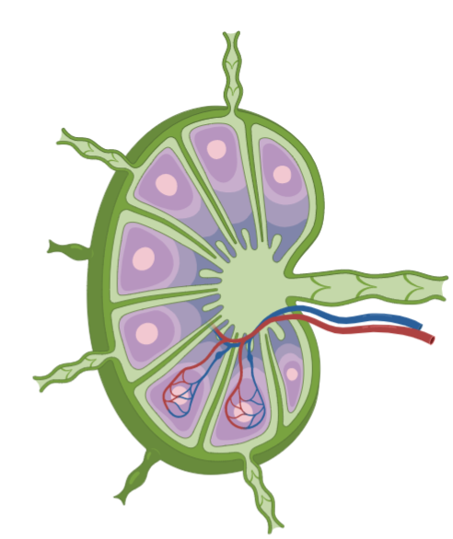
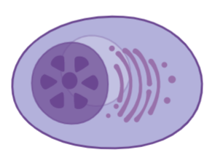
1h
Attivazione
Immunità innata
c
6h
carico
c
24h: viaggio e specializzazione
La cellula dendritica può interagire con 100-1000 Linfociti/ora
500 milioni di linfociti al dì fanno il loro passaggio in un linfonodo
1 settimana
Nel linfondo

Slide 19
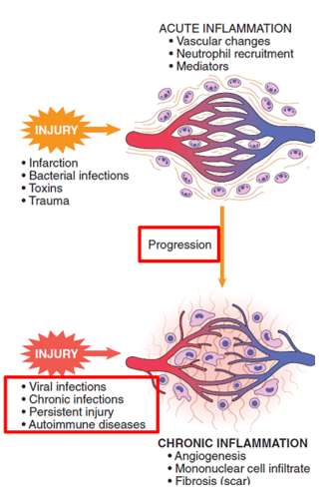
Infiammazione cronica
Evoluzione di infiammazione acuta
Infiammazione cronica ab initio
Persistenza dell’agente offendente
(caratteristiche dell’agente e dell’ospite)
Gravità del processo iniziale e coinvolgimento anomalo dell’immunità adattativa
Fattori genetici predisponenti
difetti immunitari
difetti dei meccanismi di rparazione

Slide 20
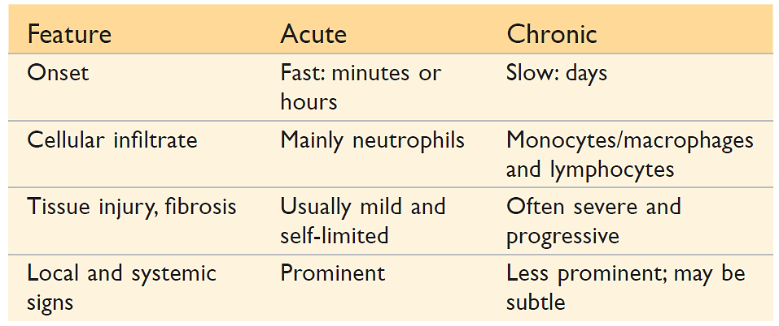
+ angiogenesi

Slide 21
Infiammazione cronica
Malattie reumatologiche
Malattie infiammatorie dell’intestino
Malattie con infiammazione cronica «sub-clinica»
- malattie neurodegenerative
- aterosclerosi
- diabete di tipo 2, sindrome metabolica
- alcuni tumori

Slide 22

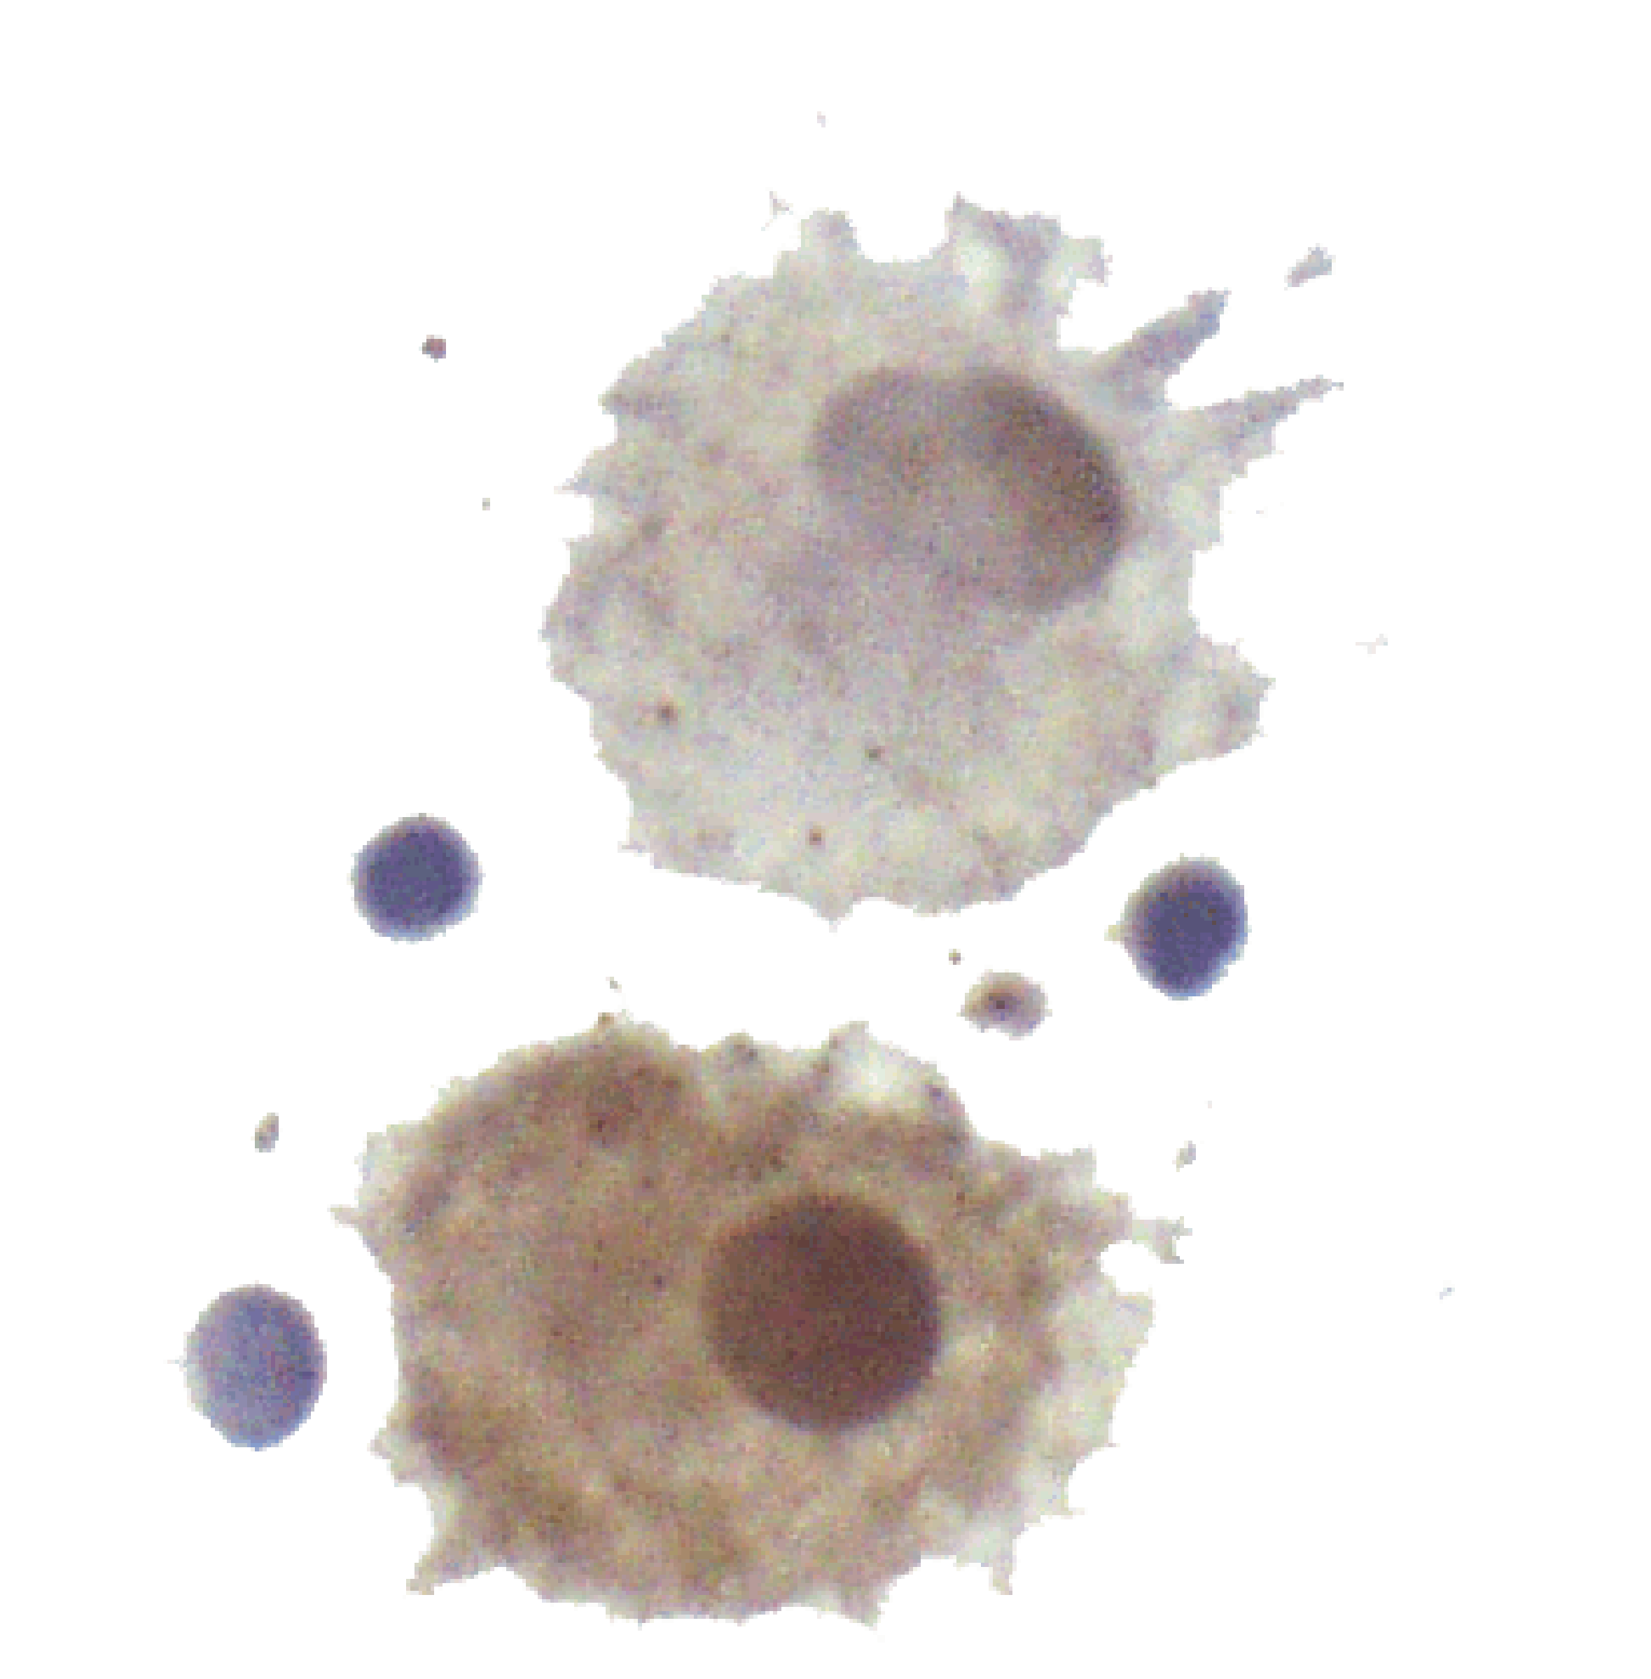
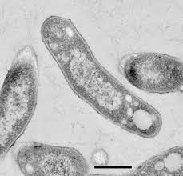


Infiammazione cronica
PERSISTENZA DELL’AGENTE OFFENDENTE: infezione cronica
Caratteristiche dell’ospite
Primitive (genetiche)
Secondarie
(stato nutrizionale, comorbidità, farmaci)
Caratteristiche del microbo
Contesto dell’infezione

Slide 23

PERSISTENZA DELL’AGENTE OFFENDENTE - INFEZIONI
Mycobacterium tberculosis
Treponema pallidum
ATTREZZI IMMUNITARI TIPICI DELL’IPERSENSIBILITA’ DI TIPO IV sec. Gell & Coombs
Coinvolgimento di linfociti T
Attivazione interferone gamma
Potenziamento dei macrofagi
Reazione granulomatosa
Infiammazione dominata da citochine come l’interferone gamma e il TNF-alfa

Slide 24

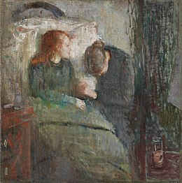
1855-56

Slide 26
La tubercolosi è una malattia infettiva contagiosa che si trasmette per via aerea mediante il Mycobacterium tuberculosis
Il contagio può avvenire per trasmissione da un individuo malato, tramite saliva, starnuto o colpo di tosse
Non necessariamente tutte le persone contagiate si ammalano subito. Il sistema immunitario può limitare l’infezione e il batterio può rimanere quiescente per anni
La malattia può manifestarsi in occasione di un abbassamento delle difese immunitarie (concausa)

Slide 27
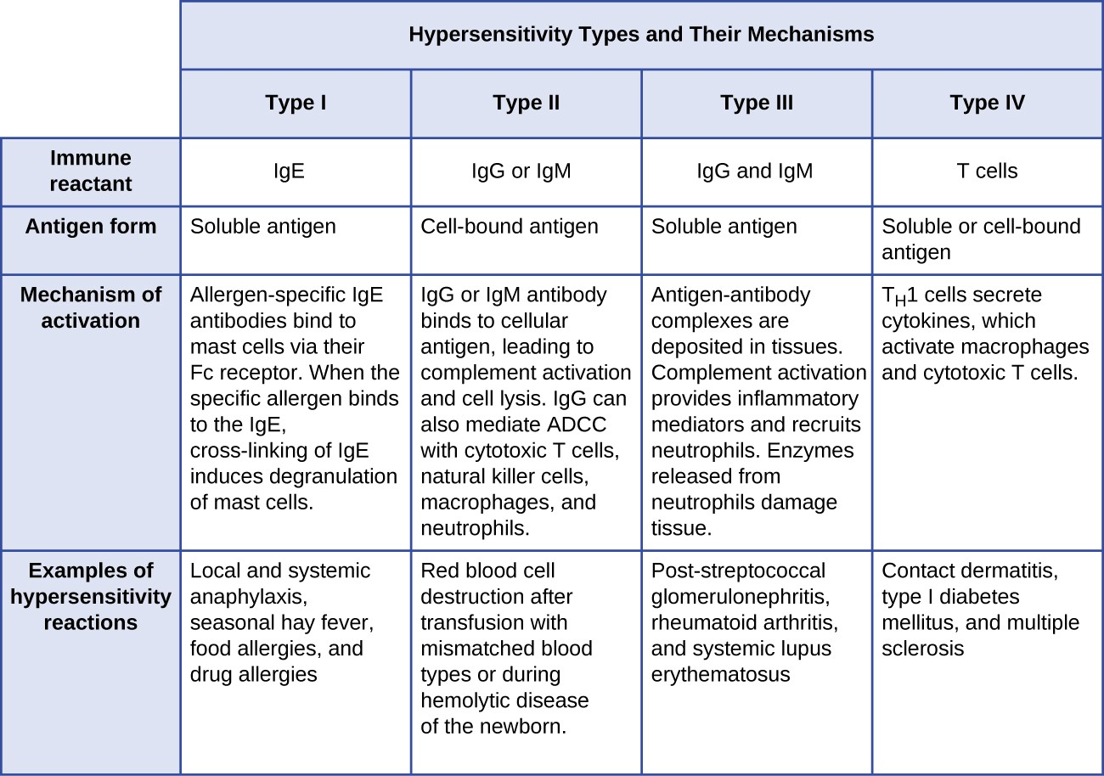

Slide 28
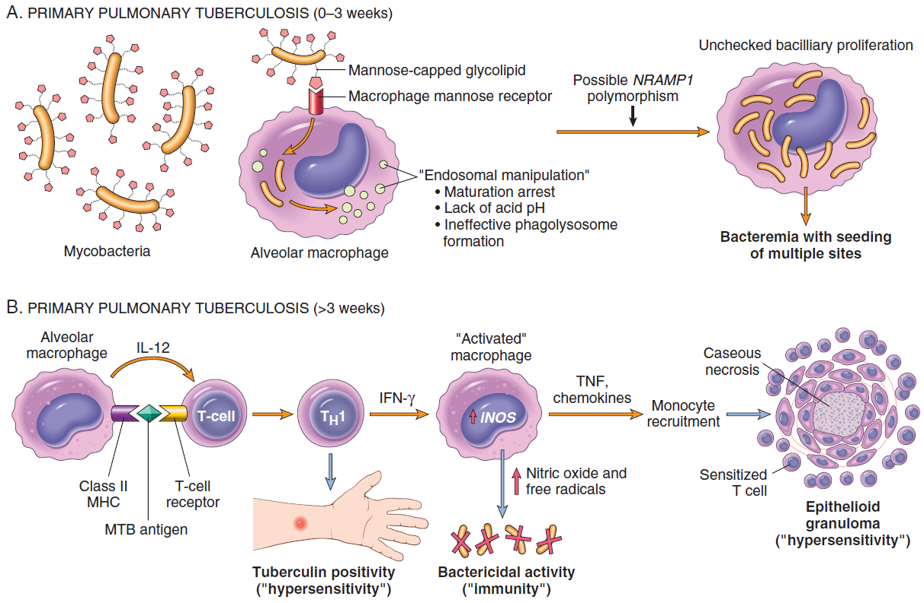

Slide 29
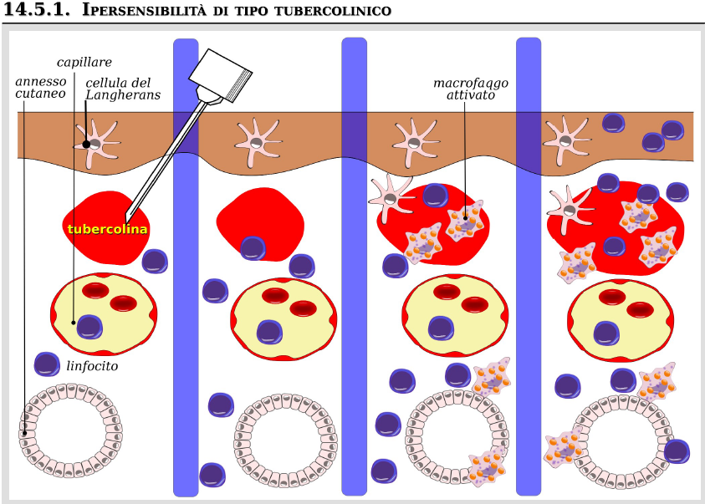
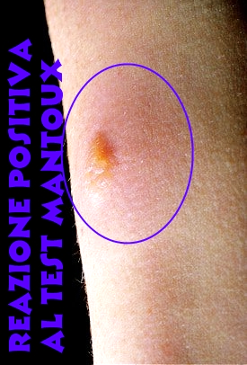

Slide 30
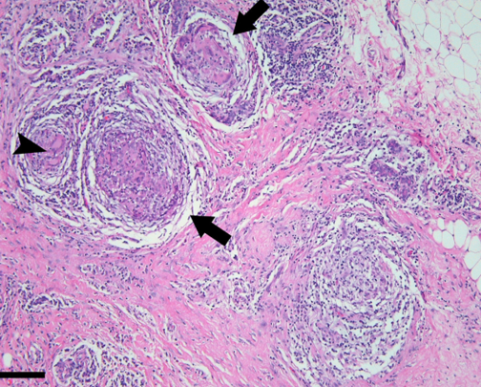
L’ipersensibilità di tipo IV può associarsi ad un quadro infiammatorio diffuso o localizzato (granulomatoso)
Granulomi
Al centro il patogeno difficile da uccidere e degradare. Necrosi caseosa
Intorno, macrofagi attivati in diverse fasi differenziative (cellule epiteliodi, cellule giganti multinucleate)
Infiltrato di linfociti e plasmacellule più o meno ricco
Reazione fibroblastica circosatnte
Calcificazioni
Può costituire un equilibrio accettabile, ma persiste uno stato infiammatorio
Né vincitori, né vinti. Si esce sconfitti a metà

Slide 31
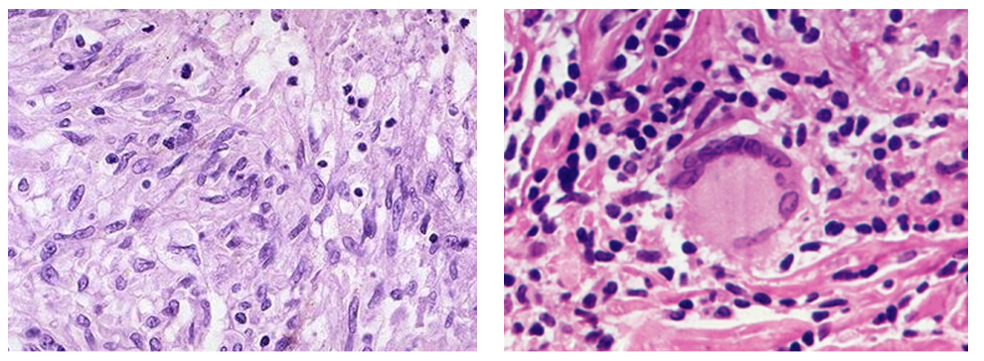
Cellule epiteliodi
Cellula gigante

Slide 32
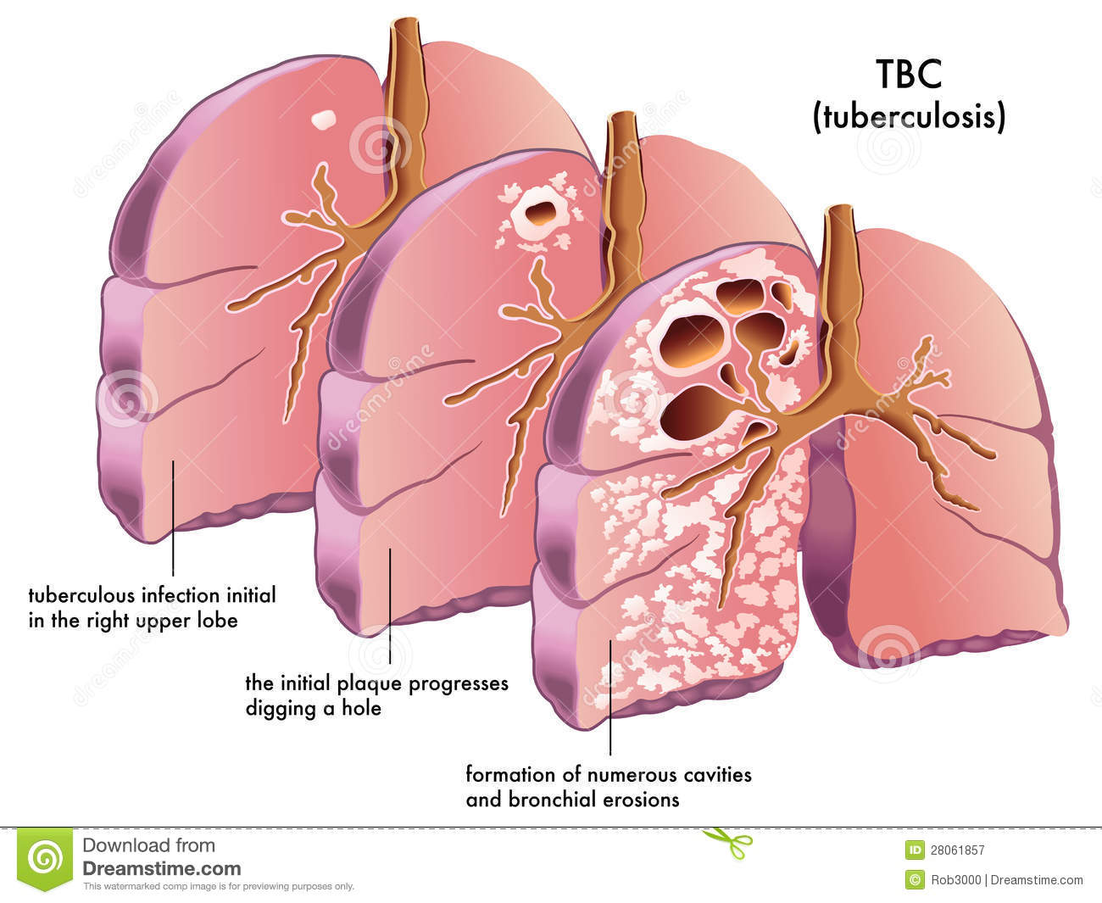
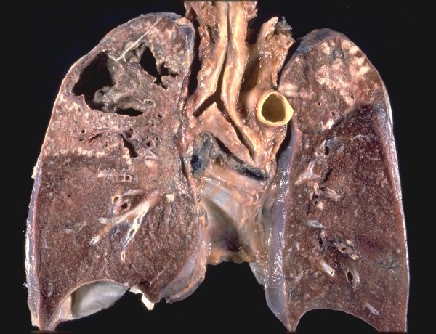
EQUILIBRIO A PREZZO DI UN DANNO PARENCHIMALE LENTO E PROGRESSIVO IN MOLTI CASI
prominent erosion of lung parenchima in TBC
Esempio del possibile danno collaterale dell’infiammazione

Slide 33
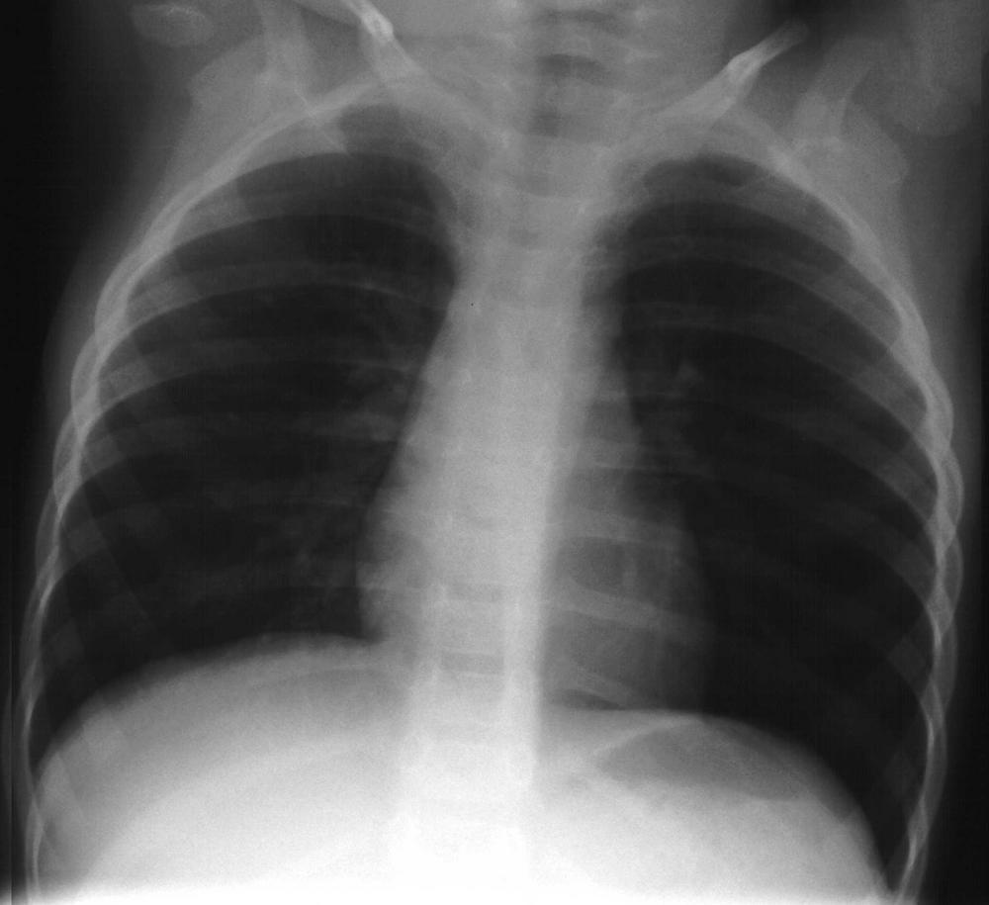
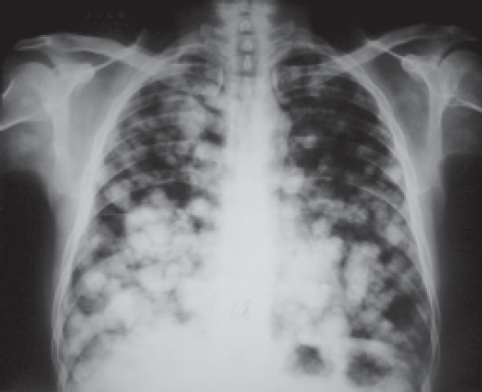
Granulomi polmonari nella tubercolosi
polmone sano
polmone con addensamenti radio opachi (granulomi tubercolari)

Slide 34
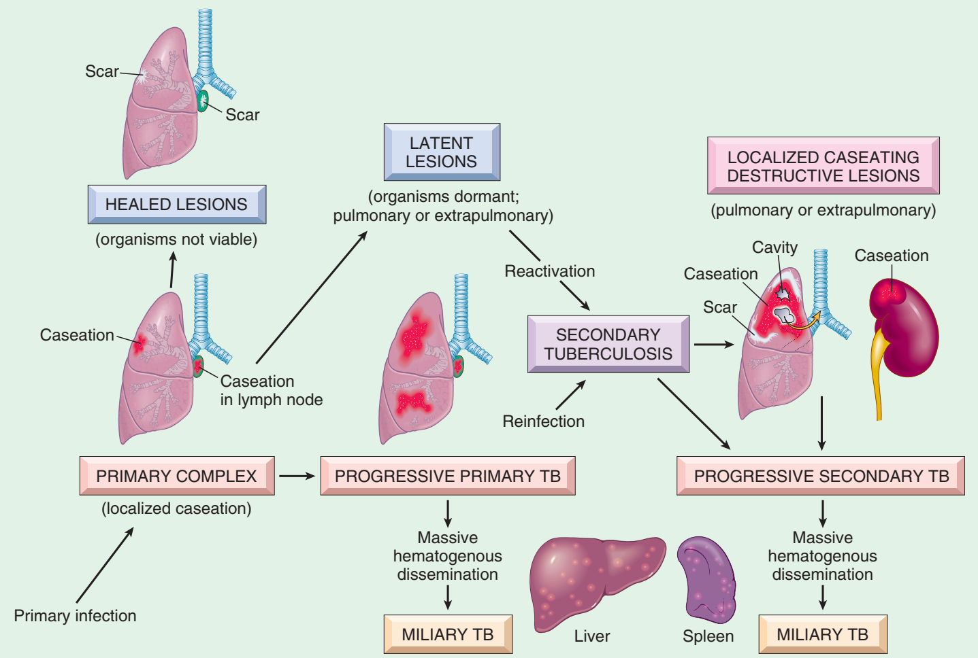

Slide 35
Altre malattie sono caratterizzate da infezione granulomatosa cronica
Nella tubercolosi, lebbra, sifilide
Parassiti: schistosomiasi, trichinellosi
Nelle malattie granulomatose croniche (M di Crohn, vasculite con granulomatosi … )
Nella sarcoidosi (che somiglia un po’ ad una tubercolosi senza micobatterio)
Corpo estraneo (non zona necrotica, pochi linfociti, «non immune»)
Da polveri (berilliosi, silicosi, asbestosi)
Il livelli plasmatici di ACE sono un marcatore della flogosi granulomatosa sistemica
L’infiammazione sistemica è dominata da Interferone-gamma

Slide 36


Slide 37
PERSISTENZA DELL’AGENTE OFFENDENTE - IRRITANTI
Sostanze esogene non degradabili
silicosi, asbestosi etc
Sostanze endogene anaomale
Cristalli di colestorolo o di acido urico (gotta)
Notes:
L’iperuricemia viene definita da una concentrazione di acido urico plasmatico superiore a 6,8 mg/dL. La solubilità dell’urato di sodio ha come limite circa 6,4 mg/dL e 0,3-0,4 mg/dL possono essere legati alle proteine plasmatiche.

Slide 38
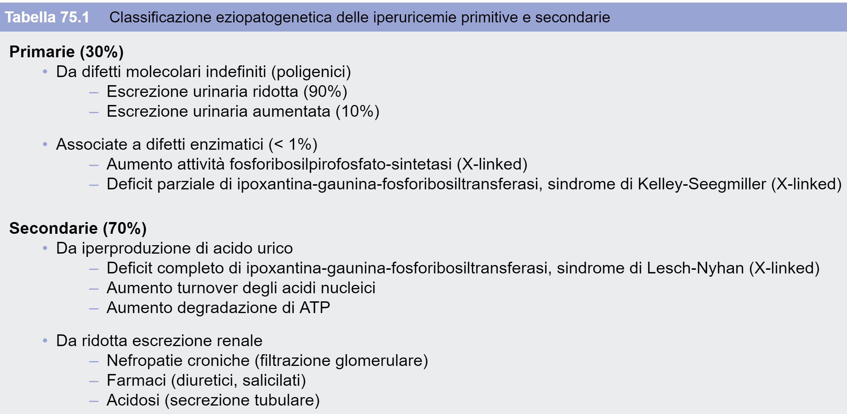
Rugarli
Uomini e donne post-menopausa
Familiarità
Obesità
cibi ad alto contenuto di purine e alcolici
Mesi estivi (disidratazione)
Difetto di G6PD
Notes:
pesce azzurro (per esempio sarde, acciughe, aringhe), frattaglie (fegato, animelle, rognone, cervello), carni (estratti e sughi inclusi), pollame, crostacei, salumi, legumi, asparagi, spinaci, frutta secca a guscio, funghi e cavolfiori

Slide 39

PERSISTENZA DELL’AGENTE OFFENDENTE - IMMUNOPATOLOGIA
Persistenza di un allergene
ATTREZZI IMMUNITARI TIPICI DELL’IPERSENSIBILITA’ DI TIPO I sec. Gell & Coombs
Coinvolgimento di linfociti B e IgE
Attivazione mastociti ed eosinofili
Infiammazione dominata da istamina, leucotrieni, citochine come IL-4 e IL-5
INFIAMMAZIONE ALLERGICA ACUTA E CRONICA

Slide 41
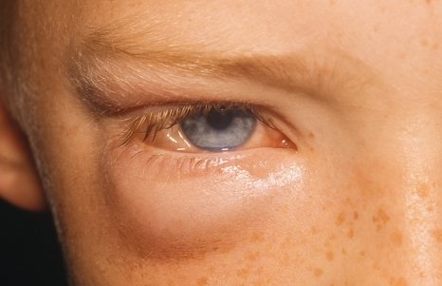
Aumento di permeabilità
→ essudazione di fluido ricco di proteine
principali mediatori:
  istamina
  leucotrieni
  prostaglandine
fonte principale: mast cellule
gonfiore (tumor)

Slide 42
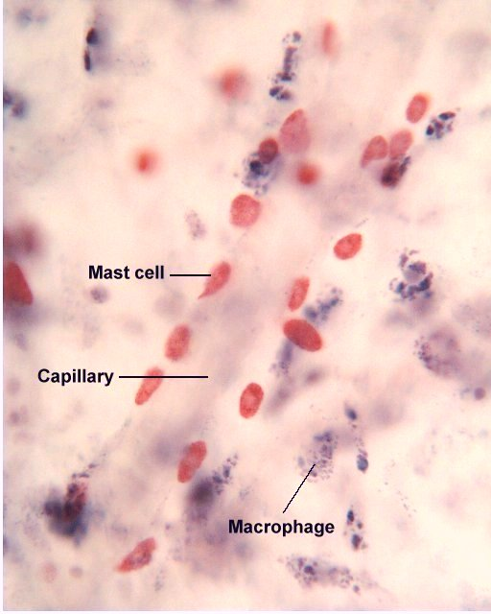
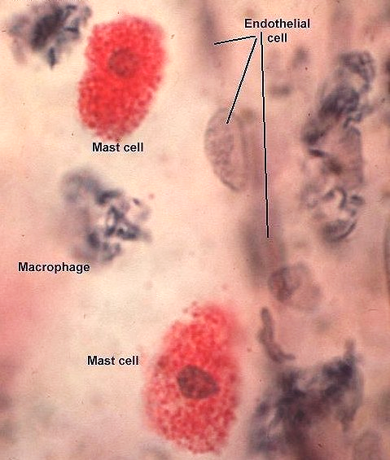
Mast cells in prossimità dei vasi
mast cells stained in red
vessel wall
out
in
outside
vessel wall
inside

Slide 43
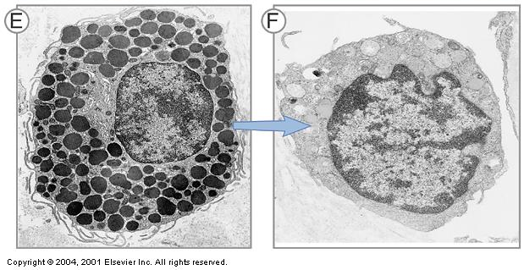
Degranulazione delle mast cellule
stimulation
Stimoli fisici (trauma, fereddo, caldo)
Reazioni allergiche (corr legame legame di IgE di superficie da parte di allegene)
Attivazione del sistema del complemento (C3a, C5a)
PAMPs di derivazione batterica (LPS …)

Slide 44
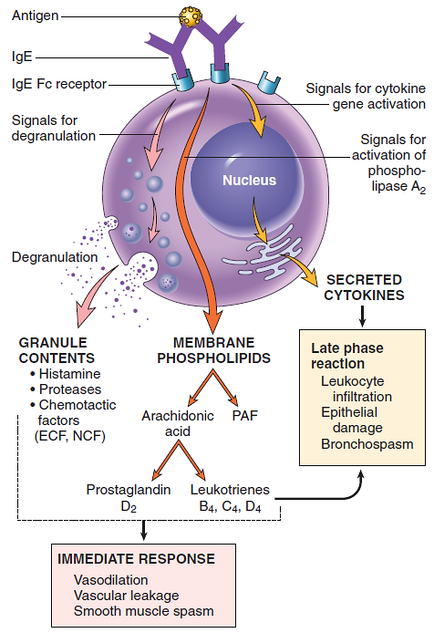
In segiuito a attivazione le mast cellule (già sensibilizzate) producono mediatori coinvolti nella fase precoce e tardiva dell’infiammazione allergica
ECF, eosinophil chemotactic factor; NCF, neutrophil chemotactic factor; PAF, platelet-activating factor.

Slide 45
ASMA BRONCHIALE
Malattia infiammatoria multifattoriale caratterizzata da
Iper-reattività bronchiale
Ripetute reazioni di ipersensibilità ad antigeni giunti a contatto con le mucose polmonari
-> ostruzione delle vie respiratorie
-> infiammazione cronica dei bronchi
-> ipertrofia ed iperplasia del muscolo lisci bronchiale
-> ipereattività a broncocostrittori derivata da acido arachidonico (leucotrieni)

Slide 46
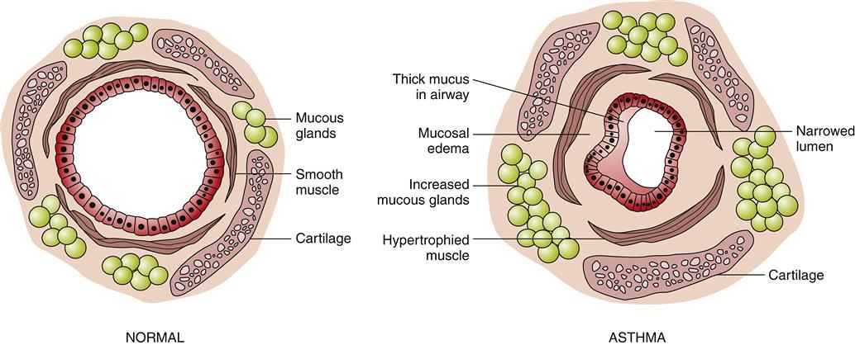
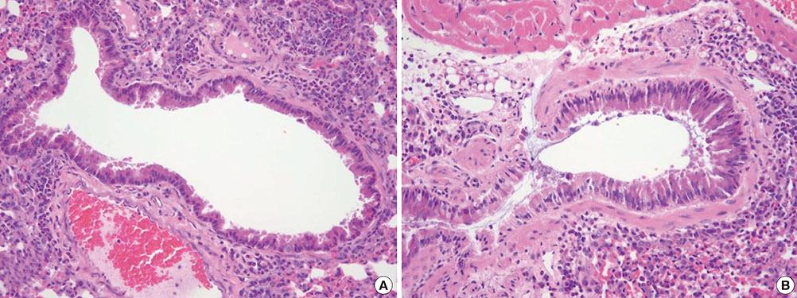
bronchus cross section

Slide 47
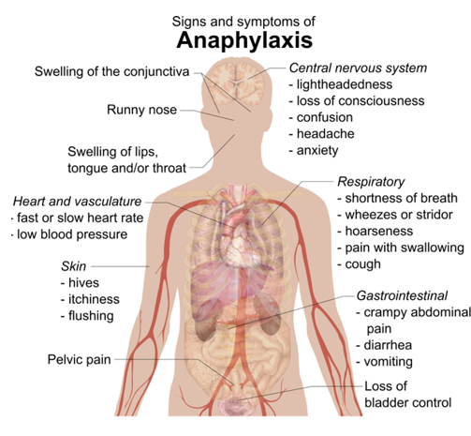
ANAFILASSI
Sintomi muococutanei: eritema/orticaria, edema delle labbra, lingua e gola ad insorgenza rapida entro pochi minuti dal contatto con l’allergene
Sintomi mucocutanei eritema/orticaria, edema delle labbra, lingua e gola
Sintomi respiratori (broncospasmo, dispnea). L’edema della laringe può causare grave ostruzione respiratoria alta
Segni cardiovascolari (ipotensione, collasso, shock, decesso)
Sintomi gastrointestinali (dolore addominale, crampi, vomito, diarrea)
Possibile reazione sistemica
- Veleno di imenotteri, farmaci

Slide 48
PERSISTENZA DELL’AGENTE OFFENDENTE
Presenza di una reazione autoimmuniaria
d’organo
sistemica
ATTREZZI IMMUNITARI TIPICI DELL’IPERSENSIBILITA’ DI TIPO II, o di tipo III sec. Gell & Coombs
Coinvolgimento di linfociti autoreattivi -> apoptosi o necrosi delle cellule bersaglio -> amplificazione
  Scarsa infiammazione sistemica, talora dominata da IFN-gamma, IL-17, IL-6, TNF-alfa
Formazione di immunocomplessi e attivazione del sistema del complemento (e.g. vasculiti, nefriti)
  Infiammazione dominata da Interferoni, IL-6 etc

Slide 49
Four types of hypersensitivity reactions

Slide 50
PERSISTENZA DELL’AGENTE OFFENDENTE
Cause scatenanti possibili reazioni autoimmunitarie
Perdita della tolleranza immuniaria
Mimetismo antigenico da parte di sostanze estranee o di agenti infettivi
Liberazione di antigeni «criptici», cioè normalmente nascosti al sistema immunitario
Fattori genetici facilitanti l’amplificazione della reazione immunitaria
Meccanismi del danno autoimmune
Tossicità cellulare mediata da autoanticorpi (tipo II)
Azione di anticorpi su recettori biologici o mediatori, inibitoria o sinergica (tipo V)
Reazione citotossica mediata da linfociti T autoreattivi (tipo IV)
Deposizione di immunocomplessi e infiammazione amplificata da complemento (tipo III)

Slide 51
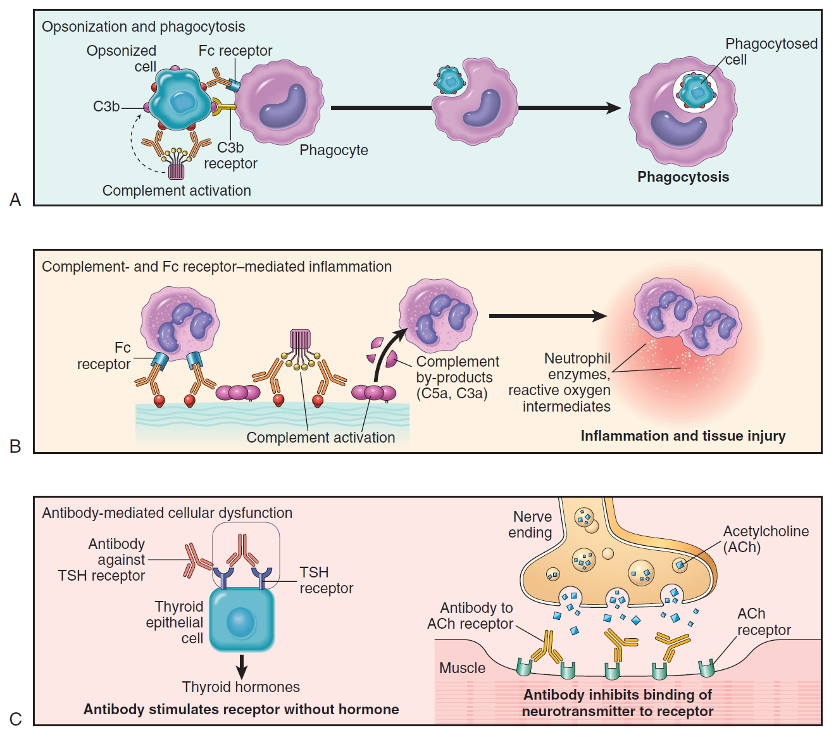
Mechanisms of antibody-mediated injury
II
cytotoxic
III
non cytotoxic
V

Slide 52
immune complexes

Slide 53
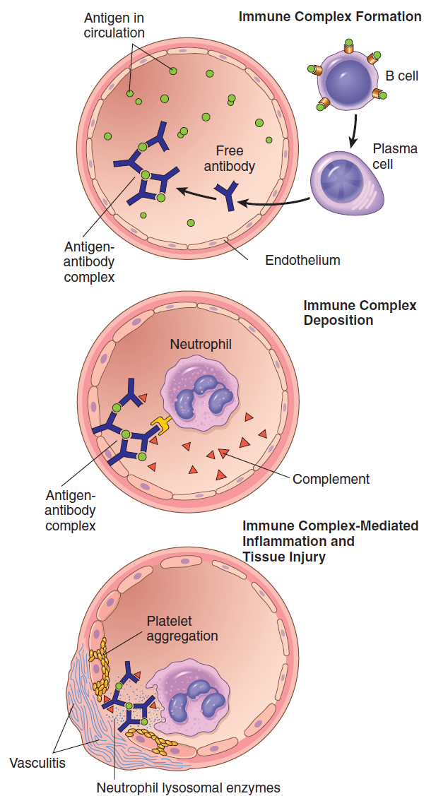
Tipo III – Malattie da immunocomplessi
Immunocomplessi dati da anticorpi IgG o IgM diretti contro antigeni esogeni (microbici) o endogeni (nucleoproteine, DNA, immunoglobuline)
Danno legato alla precipitazione sulle pareti endoteliali in vari organi con manifestazioni variamente a carico di cute, reni, articolazioni

Slide 54
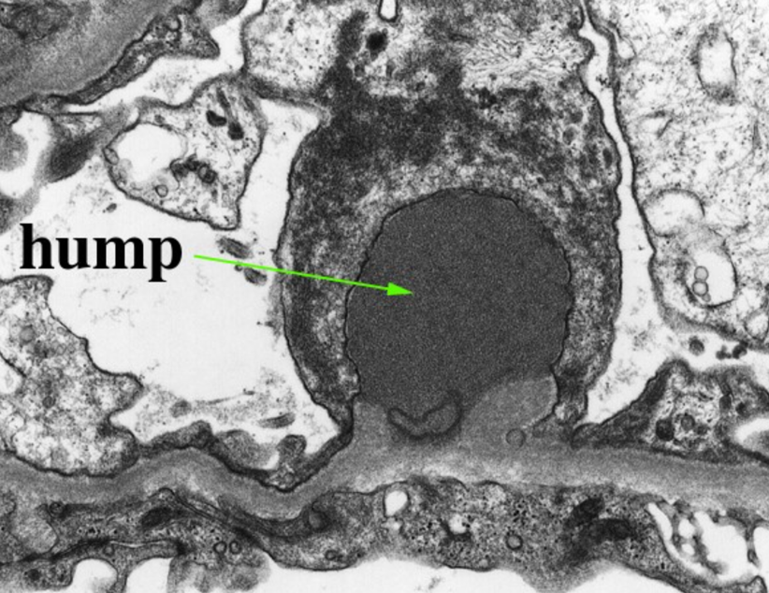
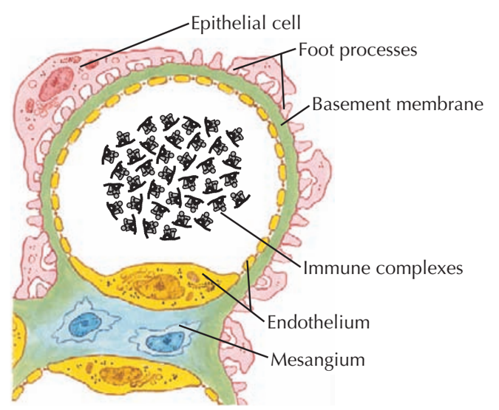
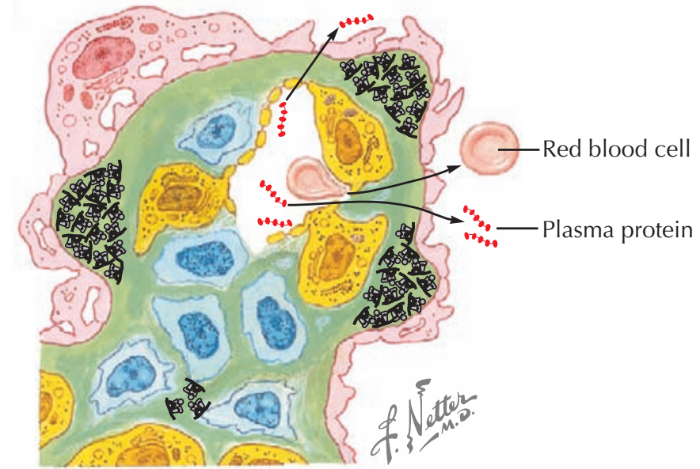
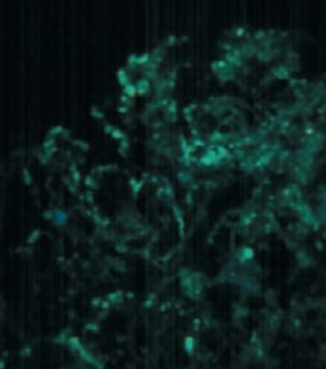
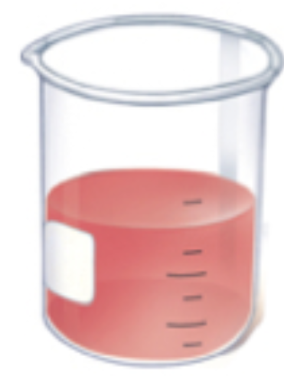


LOCALIZZATO: GN POSTSTREPTOCOCCICA
Depositi di Immunoglobuline e complemento
Proteinuria
edema
Ematuria
Ipertensione
Notes:
foot processes fuse; mesangial and endothelial cells swell and proliferate, invading capillary lumen; fibrillar basement membrane–like material (mesangial matrix)
is deposited between cells; increased porosity of capillary walls permits escape of plasma proteins and blood cells, causing proteinuria and hematuria

Slide 55
EVOLUZIONE DELL’INFIAMMAZIONE ACUTA
In IPER- INFIAMMAZIONE / tempesta citochinica
-> Sepsi/reazione linfoistiocitaria -> Shock

Slide 56
A VOLTE XE PEZO EL TACON DEL BUSO
Molte patologie sono legate a circoli viziosi attuati in tentativi compensatori eroici
Systemic inflammatory response syndrome (SIRS) o “tempesta citochinica”
Condizione simil-settica (può verificarsi anche in assenza di setticemia)
Può derivare da una varietà di stimuli non batterici
- Infezioni virali con scarsa risposta citotossica da parte dell’organismo
ustioni, gravi trauma, pancreatite
CAR-T (cytokine release syndrome)
Patogenesi simile allo shock settico (legato a iperstimolazione da lipopolisaccaride)
Iperferritinemia
Iperproduzione di citochine come IL-1, IL-6, IFN-gamma
Segni di attivazione della coagulazione
  Piastrinopenia
  Aumento dei frammenti di digestion della fibrina (D-Dimero)
        (vedi lezione emostasi)

Slide 57


Slide 58
SHOCK
Conflitto di perfusione tra centro e periferia
Riduzione della portata cardiaca -> shock cardiogeno (infarto miocardico)
Ridotto volume circolante -> shock ipovolemico perdita di liquidi
Attivazione endoteliale, vasodilatazione, CID -> shock settico
Ipossia tessutale, sofferenza organi vitali, circolo vizioso
SINDROME DA INSUFFICIENZA MULTI-ORGANO (MOF multi-organ failure)

Slide 59


Slide 60

PCR
VES
Aumento della PCR e di varie citochine infiammatorie
FIBRINOGENO
Aumentata produzione, ma ancor iù aumentato consumo
Riduzione della VES per riduzione del fibrinogeno

Slide 61
TERAPIE ANTINFIAMMATORIE
FANS (NSAIDs) farmaci antinfiammatori non steroidei: bloccare la produzuone di mediatori infiammatori derivati dall’acido arachidonico
Inibitori Cox 1 e Cox 2, o inibitori selettivi di Cox 2
Anti-leucotrienici
Inibizione dei inibitore del recettori dei cisteinil-leucotrieni di tipo 1
(LTC4, LTD4, LTE4)
Glucocorticoidi
inibizione di fattori di trascrizione dell’infiammazione (ad esempio NF-KB), ma molti effetti «off-target». Buona azione su IL-1, TNF-alfa, IL-6
inibizione della fosfolipasi
Antimalarici
idrossiclorochina: inibitore dell’attivazione lisosomale dell’infiammazione
discreta azione su infiammazione interferonica
Colchicina
azione prevalente su alcune malattie associate a iperproduzione di IL-1

Slide 62
TERAPIE ANTINFIAMMATORIE
Inibitori biologici
IL1RA anakinra; anticorpi anti-citochine o loro recettori (IL-1beta, TNFalfa, IL-6, IL-17, INFNAR, etc)
Cartucce assorbenti citochine
Uso in unità di terapia intensiva per «detossificare» il sangue
Piccole molecole antinfiammatorie
JAK inibitori: via di trasduzione del segnale di citochine come interferoni e IL-6
Apremilast: via di segnale di NF-KB

Slide 63
Renzo aveva sia indici di flogosi sia autoanticorpi
Questa è una caratteristica dell’infiammazione cronica in reumatologia, mantenuta da processi autoimmuni

Slide 64

AUTOANTICORPI: CAUSA e/o MARCATORE?
Basedow
Miastenia
gravis
Sindrome anti-fosfolipidi
Pemfigo
AT1R
Anemia emolitica autoimmune
Artrite reumatoide
https://doi.org/10.3389/fimmu.2017.00603

Slide 65
Il Laboratorio di Autoimmunità
Fondamentale per la diagnostica e classificazione in reumatologia
Problematiche tecniche e interpretative
Test IFI con interpretazione operatore-dipendente
Molti marcatori soffrono di sensibilità e specificità metodo-dipendenti
Esperienza nel considerare insieme diversi fattori tecnici e clinici
Confronto con il referente clinico

Slide 66

https://doi.org/10.3389/fimmu.2017.00603
Notes:
RIPA radioimmunoprecipitazione

Slide 67
ARTRITE REUMATOIDE: quante e quali malattie?
Malattia infiammatoria cronica con rischio evolutivo in artrite erosiva
Interessa 0.5-1% della popolazione, maggiormente donne tra 30 e 50 anni
Origine multifattoriale
Infiammazione da cellule immuni e cellule sinoviali simil-macrofagiche:
  - citochine: TNF-alfa, IL-6 e IL-1
  - enzimi, metalloproteasi, prostaglandine, leucotrieni
Formazione di centri germinali ectopici in sinovia
Attivazione di osteoclasti

Slide 68

Interessamento simmetrico con tumefazione, rigidità (soprattutto mattutina) e limitazione funzionale

Slide 69
Pat clin

Slide 70
Gli autoanticorpi in Artrite Reumatoide (AR)
Gli autoanticorpi delineano sottogruppi di pazienti, per prognosi e risposta terapeutica
Sieropositiva vs Sieronegativa
- FR fattore reumatoide
- anti-CCP IgG (con peptidi ciclici citrullinati di II generazione - CCP2)

Slide 71
FATTORE REUMATOIDE (FR)
Miscela di tutte le classi anticorpali, i test in uso dosano però prevalentemente IgM
E’ il primo test di diagnostica autoanticorpale (prima descrizione del fenomeno nel 1922)
Utilità diagnostica:
- prevalenza in AR 60-90%, bassa specificità in quanto presenti in SjS (75-95%), SSc (20-30%), LES (15-35%), MC (40-100%), infezioni croniche e nel 10-15% della popolazione generale >60 anni
- Scarsa utilità in età pediatrica.
- La predittività/specificità è legata a classe (IgG e IgA). Il titolo correla con l’attività di malattia ed è utile nel monitoraggio delle terapie

Slide 72
Anti-CCP o ACPA
Utilità diagnostica: sensibilità media 82%, specificità 96%
Se combinati a FR → VPP vicino al 100%
Particolarmente utile nelle dx differenziale all’esordio (più precoci del FR), valore predittivo elevato (presenti in elevata % in AR giovanile idiopatica FR negativa che successivamente sviluppano AR in età adulta); associato a HLA-DRB1 e fumo
Elevato valore prognostico → associati a maggiore severità (erosività; manifestazioni extra-articolari; mortalità) e necessità di terapie più precoci e aggressive
Utili nel monitoraggio delle terapie con farmaci biologici (B e non B-mirate)

Slide 73

HLA B27 NELLE SpA
HLA B27: 5% popolazione (solo 10% di loro sviluppano SpA, fino al 30% se familiarità)
10–15% dei soggetti con AS possono essere B27-

Slide 74


AUTOANTICORPI NEL LUPUS
1948 > LE cells
Granulociti che mangiano granulociti
In realtà dovuto alla presenza di fattori sierici opsonizzanti il nucleo dei neutrofili
1957 > ANA: anticorpi anti-nucleo

Slide 75


LINEBLOT

Slide 76


